Slide 1


Теория вероятности в заданиях ЕГЭ 2022
Смирнова Елена Германовна
учитель математики
ГБОУ Лицей № 244
г. Санкт-Петербург
2021

Slide 2
С 2022 года ЕГЭ проводится на основе Федерального государственного образовательного стандарта среднего общего образования. Во всех учебных предметах, кроме информатики, планируется изменение структуры КИМ, включение новых моделей заданий на применение предметных знаний. Все изменения направлены на усиление деятельностной составляющей КИМ: применение умений и навыков анализа различной информации, решения задач, в том числе практических, развернутого объяснения, аргументации.
2

Slide 3
В первой части ЕГЭ по математике профильного уровня к разделу «Теория вероятности» относятся задания № 2 и № 10. Добавлено задание 10, проверяющее умение моделировать реальные ситуации на языке теории вероятностей и статистики, вычислять в простейших случаях вероятности событий.
В ЕГЭ по математике базового уровня изменился номер задания с № 10 на № 11.
3

Slide 4
Требования к результатам освоения основной образовательной программы среднего общего образования (ФГОС СОО):
- сформированность умений моделировать реальные ситуации, исследовать построенные математические модели, интерпретировать полученный результат;
- владение умениями составления вероятностных моделей по условию задачи и вычисления вероятности наступления событий, в том числе с применением формул комбинаторики и основных теорем теории вероятности.
4

Slide 5
Элементы содержания, проверяемые заданиями экзаменационной работы:
вычисление вероятностей независимых событий;
использование формулы сложения вероятностей;
использование диаграмм Эйлера, дерева вероятностей, формулы Бернулли.
5

Slide 6
В задании №2 проверяются умения строить и исследовать простейшие математические модели. Уровень сложности задания – базовый. Примерное время выполнения задания выпускником, изучавшим математику на базовом уровне – 5 минут, на профильном уровне – 2 минуты.
6

Slide 7
В сборнике билетов по истории всего 60 билетов, в 12 из них встречается вопрос по теме "Пётр Первый". Найдите вероятность того, что в случайно выбранном на экзамене билете школьнику достанется вопрос по теме "Пётр Первый".
Решение:
m = 12 (количество билетов с нужным вопросом)
n = 60 (всего билетов)
=======================
Р(А)=m/n=12/60=0,2
Ответ: 0,2
7

Slide 8

При производстве в среднем на каждые 2982 исправных насоса приходится 18 неисправных. Найдите вероятность того, что случайно выбранный насос окажется неисправным.
Решение:
Здесь следует правильно понимать фразу «в среднем на каждые 2982 исправных насоса приходится 18 неисправных», которая говорит, что в среднем из 3000 насосов (2982+18=3000) имеем 2982 исправных насоса и 18 неисправных. Следовательно, вероятность случайного выбора неисправного насоса, равна:
Р = $\frac{18}{3000}$ = 0,006
Ответ: 0,006
8

Slide 9
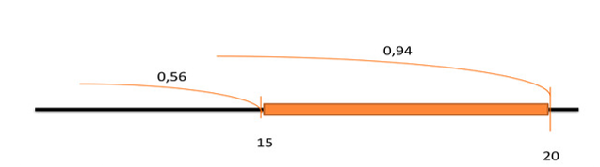
Из районного центра в деревню ежедневно ходит автобус. Вероятность того, что в понедельник в автобусе окажется меньше 20 пассажиров, равна 0,94. Вероятность того, что окажется меньше 15 пассажиров, равна 0,56. Найдите вероятность того, что число пассажиров будет от 15 до 19.
Решение:
0,94 – 0,56 = 0,38
Ответ: 0,38
9

Slide 10
В задании №10 проверяются умения использовать приобретённые знания и умения в практической деятельности и повседневной жизни. Примерное время выполнения задания выпускником, изучавшим математику на базовом уровне – 15 минут, на профильном уровне – 8 минут.
10

Slide 11
Автоматическая линия изготавливает батарейки. Вероятность того, что готовая батарейка неисправна, равна 0,05. Перед упаковкой каждая батарейка проходит систему контроля. Вероятность того, что система забракует неисправную батарейка, равна 0,99. Вероятность того, что система забракует исправную батарейку, равна 0,03. Найдите вероятность того, что случайно выбранная изготовленная батарейка будет забракована системой контроля.
Решение:
Если вероятность того, что батарейка неисправна, равна 0,05, то вероятность того, что батарейка исправна, равна 1-0,05=0,95.
Возможны два исхода в данной задаче:
(батарейка исправна И забракована) ИЛИ (батарейка неисправна И забракована). Союз "И" отвечает за логическое умножение, союз "ИЛИ" - за логическое сложение, значит на математическом языке мы получим равенство
Р=0,95*0,03+0,05*0,99=0,0285+0,0495=0,078
Ответ: 0,078
11

Slide 12
Маша коллекционирует принцесс из киндер-сюрпризов. Всего в коллекции 10 разных принцесс, и они равномерно распределены, то есть в каждом киндер-сюрпризе может с равными вероятностями оказаться любая из 10 принцесс. У Маши есть две разные принцессы из коллекции. Какова вероятность того, что для получения следующей принцессы Маше придется купить еще 2 или 3 шоколадных яйца?
Решение:
По условию покупка одного яйца не принесет Маше принцессу нового вида, то есть вероятность того, что Маша получит такую же принцессу, как у нее уже есть, равна 0,2, соответственно, вероятность того, что при покупке одного яйца Маша не получит такую же принцессу, как у нее уже есть, равна 0,8.
Маша получит принцессу, отличную от тех, что у нее есть при покупке второго киндер-сюрприза, если в первом купленном яйце будет такая же принцесса, как у нее есть, а во втором отличная от уже имеющихся. Вероятность этого события равна 0,2*0,8=0,16
Маша получит принцессу, отличную от тех, что у нее есть при покупке третьего киндер-сюрприза, если в первом и втором купленном яйце будет такая же принцесса, как у нее есть, а в третьем отличная от уже имеющихся. Вероятность этого события равна 0,2*0,2*0,8=0,032
Тогда вероятность получить новую принцессу при покупке второго или третьего киндер-сюрприза равна 0,16+0,032=0,192
Ответ: 0,192
12

Slide 13

Первый игральный кубик обычный, а на гранях второго кубика нет четных чисел, а нечетные числа встречаются по два раза. В остальном кубики одинаковые. Один случайно выбранный кубик бросают два раза. Известно, что в каком-то порядке выпали 3 и 5 очков. Какова вероятность, что бросали второй кубик?
Решение:
При бросании первого кубика вероятность, что выпадут 3 и 5 очков, или 5 и 3 очка равна $\frac{1}{6}$ * $\frac{1}{6}$ * 2 = $\frac{1}{18}$ .
Во втором кубике по две грани с числами 3 и 5, соответственно вероятность, что выпадут 3 и 5 очков, или 5 и 3 очка равна $\frac{2}{6}$ * $\frac{2}{6}$ * 2 = $\frac{2}{9}$
Получили, что вероятность выпадения указанной комбинации при бросании второго кубика в 4 раза больше, чем при бросании первого. То есть из 5 серии бросков, при которых выпали числа 3 и 5, в среднем в 4-х случаях из пяти это будут броски второго кубика. Следовательно, вероятность того, что бросали второй кубик равна 0,8.
Ответ: 0,8
13

Slide 14
Стрелок стреляет по пяти одинаковым мишеням. На каждую мишень дается не более двух выстрелов, и известно, что вероятность поразить мишень каждым отдельным выстрелом равна 0,6. Во сколько раз вероятность события "стрелок поразит ровно три мишени" больше вероятность события "стрелок поразит ровно две мишени".
14

Slide 15
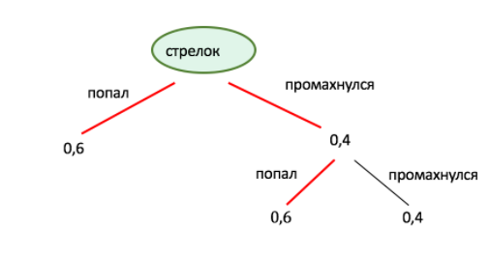

Решение:
Найдем вероятность того, что стрелок поразит мишень первым или вторым выстрелом. Если он попадает в мишень с вероятностью 0,6, то с вероятностью 1-0,6=0,4 он промахивается.
Нарисуем дерево вероятностей:
Мы видим, что вероятность того, что стрелок поразит мишень первым или вторым выстрелом, равна 0,6+0,4*0,6=0,84. Отсюда вероятность промахнуться, сделав два выстрела, равна 1-0,84=0,16.
Пусть А – событие «стрелок поразит ровно три мишени».
Пусть В – событие «стрелок поразит ровно две мишени».
Найдем вероятность события «стрелок поразит ровно три мишени». Пусть стрелок первые три мишени поразит, а в последние две промахнется. Вероятность этого события равна ${0,84}^{3}$* ${0,16}^{2}$. Но он может попадать в цель и промахиваться в произвольном порядке, главное чтобы он три раза попал. Всего число таких комбинаций вариантов «попал в 3 цели и в 2 промахнулся» равно $С_{5}^{3}$ - число способов выбрать из пяти элементов три, (число сочетаний из 5 по 3).
15

Slide 16

$С_{5}^{3}$ = $\frac{5!}{\left(5−3\right)!∗3!}$
Тогда Р(А) = $С_{5}^{3} ∗ {0,84}^{3}$ * ${0,16}^{2}$ = $\frac{5!}{2!∗3!}$ * ${0,84}^{3}$ * ${0,16}^{2}$
Найдем вероятность события «стрелок поразит ровно две мишени». Пусть стрелок первые две мишени поразит, а в последние три промахнется. Вероятность этого события равна ${0,84}^{2}$ * ${0,16}^{3}.$ Но он может попадать в цель и промахиваться в произвольном порядке, главное чтобы он два раза попал. Всего число таких комбинаций вариантов «попал в 2 цели и в 3 промахнулся» равно $С_{5}^{2}$- число способов выбрать из пяти элементов три (число сочетаний из 5 по 2).
$С_{5}^{2}$ = $\frac{5!}{\left(5−2\right)!∗2!}$
Тогда Р(В) = $С_{5}^{2} ∗ {0,84}^{2}$ * ${0,16}^{3}$ = $\frac{5!}{3!∗2!}$ * ${0,84}^{2}$ * ${0,16}^{3}$
Найдем отношение Р(А)Р(В):
Р(А)Р(В) = $\frac{\frac{5!}{2!∗3!}\text{ ∗ }{0,84}^{3}\text{ ∗ }{0,16}^{2} }{\frac{5!}{3!∗2!}\text{ ∗ }{0,84}^{2}\text{ ∗ }{0,16}^{3} }$ = $\frac{0,84}{0,16}$ = 5,25
Ответ: 5,25
16

Slide 17
При подозрении на наличие некоторого заболевания пациента отправляют на ПЦР-тест. Если заболевание действительно есть, то тест подтверждает его в 86% случаев. Если заболевания нет, то тест выявляет отсутствие заболевания в среднем в 94% случаев. Известно, что в среднем тест оказывается положительным 10% пациентов, направленных на тестирование. При обследовании некоторого пациента врач направил его на ПЦР-тест, который оказался положительным. Какова вероятность того, что пациент действительно имеет это заболевание?
17

Slide 18

Решение:
Пусть некоторый пациент имеет заболевание с вероятностью Х, тогда не имеет это заболевание с вероятностью 1-Х.
Положительный результат анализа может быть в 2-х случаях:
1) Пациент имеет заболевание и получает положительный результат, вероятность этого события 86%=0,86:
Х*0,86
2) Пациент не имеет это заболевание, тест дал ложный результат, вероятность 94%=0,94:
(1-Х)*(1-0,94)
Зная, что тест в среднем оказывается положительным 10%=0,1 пациентов, составим уравнение:
Х*0,86+(1-Х)*(1-0,94)=0,1
Х*0,86+(1-Х)*0,06=0,1
Х*0,86+0,06-0,06*Х=0,1
Х*0,8 = 0,1-0,06
Х*0,8=0,04
Х=$\frac{0,04}{0,8}$=0,05
18

Slide 19
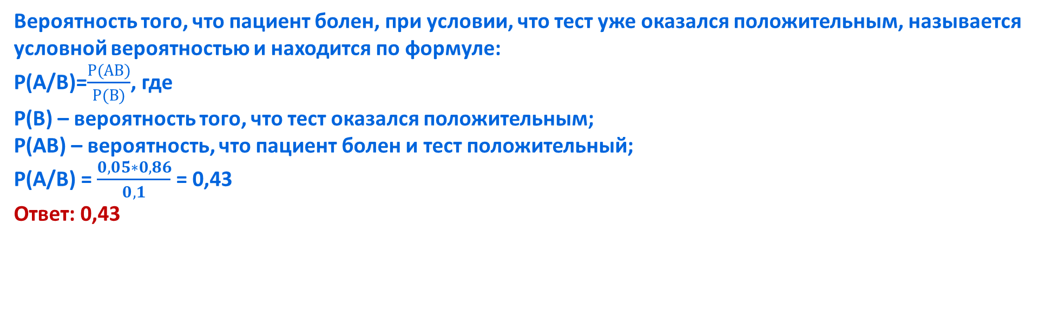
Вероятность того, что пациент болен, при условии, что тест уже оказался положительным, называется условной вероятностью и находится по формуле:
Р(А/В)=$\frac{Р(АВ)}{Р(В)}$, где
Р(В) – вероятность того, что тест оказался положительным;
Р(АВ) – вероятность, что пациент болен и тест положительный;
Р(А/В) = $\frac{0,05∗0,86}{0,1}$ = 0,43
Ответ: 0,43
19

